Slide 1
ГБПОУ РС(Якутия) «Финансово-экономический колледж им. И.И. Фадеева
«Современные вызовы и практики формирования финансовой культуры»
«О деятельности Ресурсного центра волонтеров финансового просвещения»
Преподаватель «ЯФЭК» А.А. Осипова

Slide 2

Быть волонтёром – это вызов! Это реализация своих идей, возможностей, возможность стать частью команды волонтеров, а главное – вносить частицу своего труда в повышение финансовой грамотности населения.

Slide 3

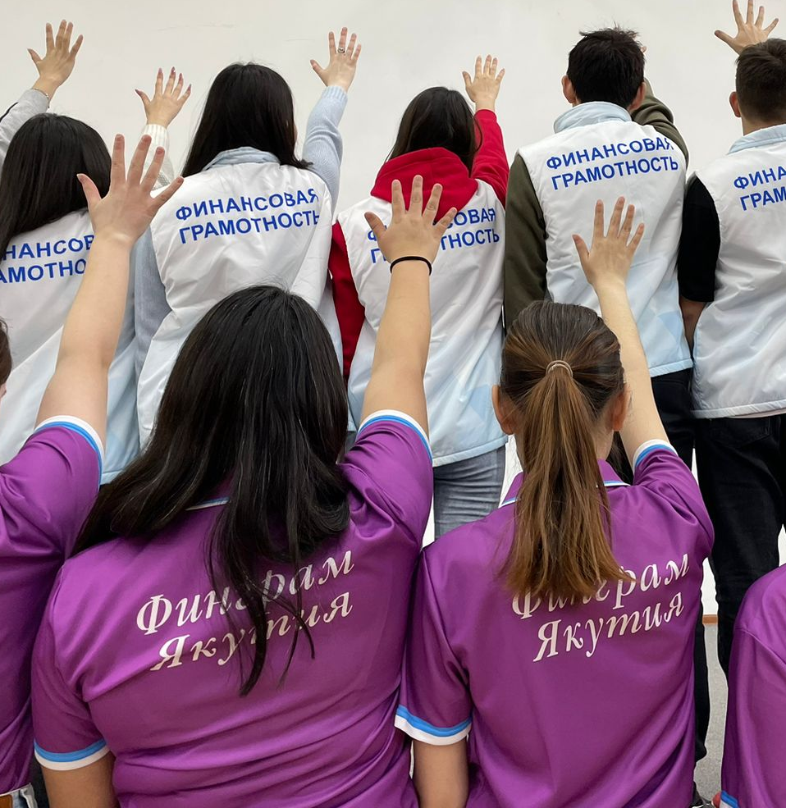
Всероссийский конкурс по созданию ресурсных волонтёрских центров финансового просвещения среди образовательных организаций, учреждений культуры и некоммерческих организаций, организованного АРФГ и поддержанного Фондом президентских грантов
Цель Конкурса – оказать содействие в развитии ресурсных волонтерских центров финансового просвещения и в повышении финансовой грамотности на территории Российской Федерации.
По результатам конкурса в 2021 году на базе Финансового-экономического колледжа имени И.И. Фадеева» создан Волонтёрский центр финансового просвещения

Slide 4

Основная миссия волонтёрского центра - объединить сообщество активных и неравнодушных граждан, участвующих в волонтёрской деятельности в сфере финансового просвещения, реализующих социально значимые проекты и инициативы, направленные на повышение финансовой грамотности населения.

Slide 5


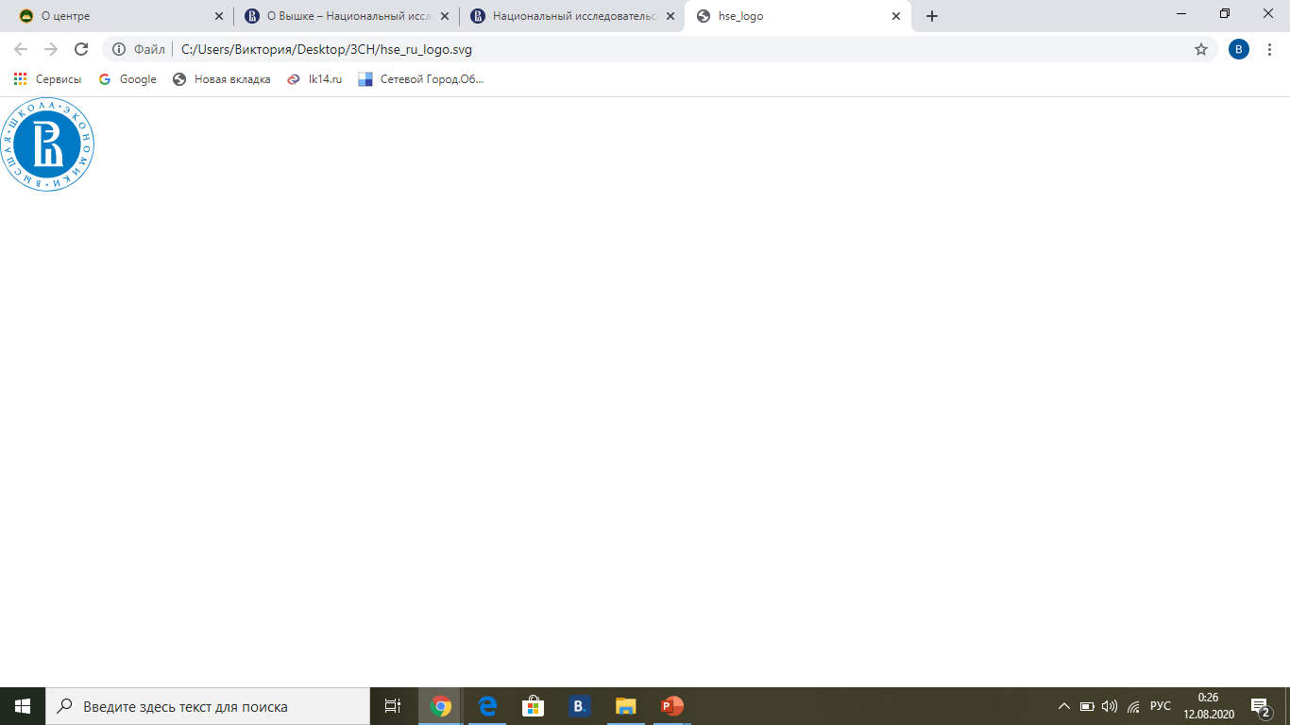


Организационная структура взаимодействия участников и партнеров по финансовой грамотности
Координационный совет по повышению финансовой грамотности населения Республики Саха (Якутия)
Стратегия повышения финансовой грамотности в РФ, Региональная программа «Повышение уровня финансовой грамотности населения Республики Саха (Якутия) на 2024 - 2027 годы»,
Соглашение, Дорожная карта
Министерство финансов
Республики Саха (Якутия)
Министерство образования и науки Республики Саха (Якутия)
Отделение – Национальный банк по Республике Саха (Якутия) ДГУ ЦБ РФ
Заинтересованные стороны и партнеры
Цель: создание основ для формирования финансово грамотного поведения населения РС(Я) , как необходимого условия повышения уровня и качества жизни граждан
Межрегиональный центр по финансовой грамотности по РС (Я) системы общего и среднего профессионального образования
РКЦФГ

Slide 6
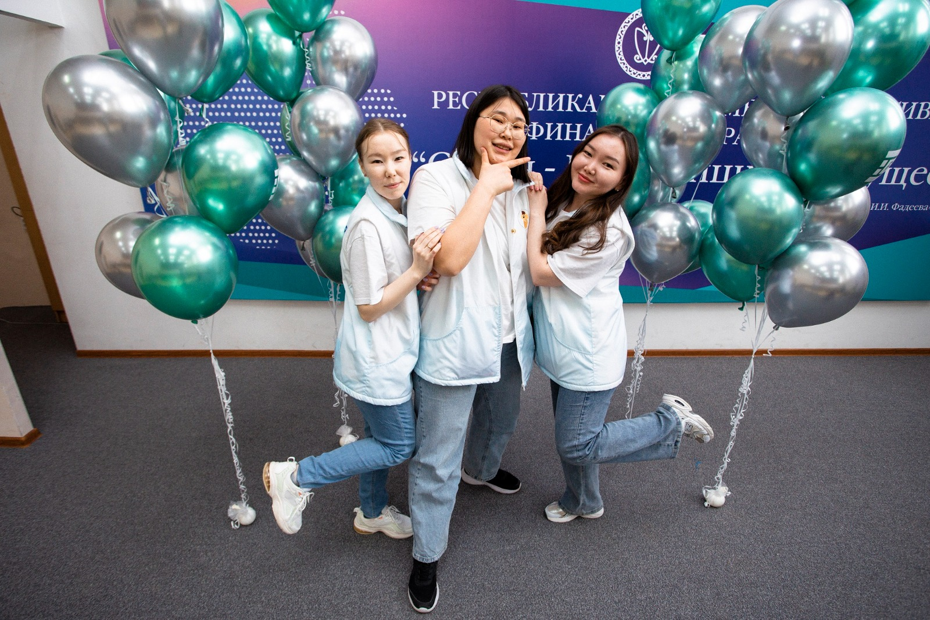
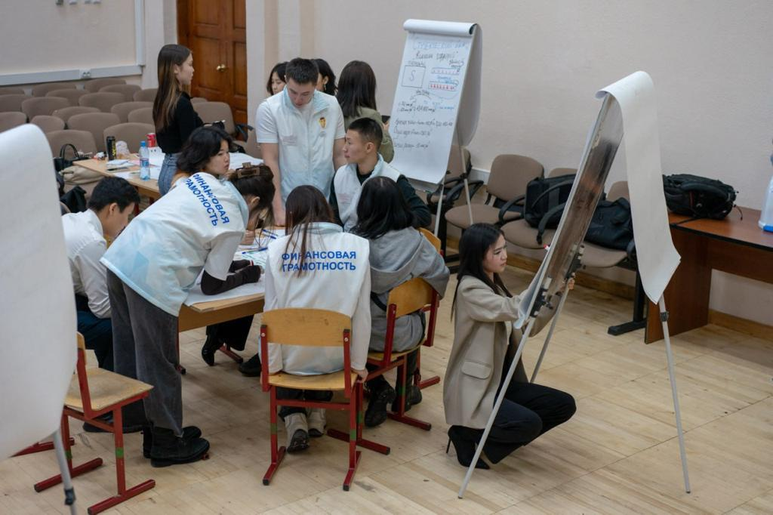
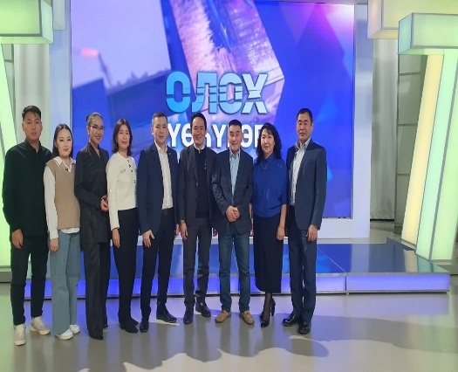
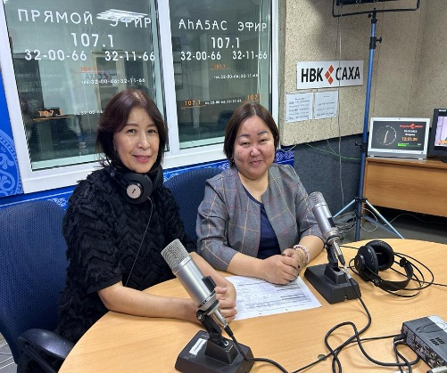
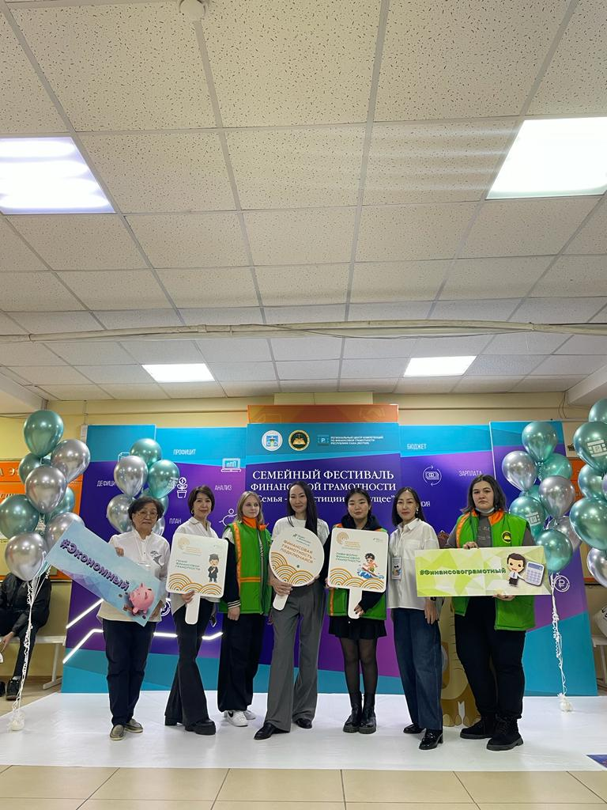
Спектр мероприятий волонтёров финансового просвещения:
- организация и проведение мероприятий в сфере финансового просвещения;
- распространение и развитие волонтерской практики в области финансовой грамотности;
- вовлечение граждан в волонтерскую деятельность в сфере финансового просвещения;
- участие во всероссийских проектах по финансовой грамотности;
- взаимодействие с региональными органами государственной власти, государственными учреждениями, финансовыми организациями, общероссийскими организациями по развитию финансовой грамотности;
- участие в реализации программ и мероприятий региональной программы - повышения финансовой грамотности населения в Республике Саха (Якутия);
- ведение аккаунта в социальной сети ВКонтакте, публикации в СМИ.

Slide 7
Среди волонтёров: преподаватели учителя библиотекари сотрудники государственных органов финансовые организации представители общественных организаций студенты

Slide 8
Организация работы с волонтерами в регионе за 2023 г.
Сколько нас?
Чем мы занимаемся?
Количество
мероприятий
Чем мы занимаемся?
Работа с детьми и подростками - 39,6%
Профессиональные консультанты взрослых – 12,1%
Обучение студентов – 26,8%
Реализация проектов – 6,6%
Борьба с мошенниками – 5,5%
Помощь людям с ОВЗ – 3,3%
Работа с пенсионерами – 5,5%
Ведение блогов – 3,3%
2019 – 20+
2020 – 50+
2021 – 100+
2022 – 131
2023 – 147
2021 – 66 чел.
2022 – 91 чел.
2023 – 102 чел.
2024 – 109 чел.
Приоритетная целевая аудитория
Количество
участников
Дошкольники
Школьники
Студенты СПО и ВПО
Взрослое население
Пенсионеры
2019 – 9500+
2020 – 15000+
2021 – 25000+
2022 – 85368
2023 – 79350

Slide 9
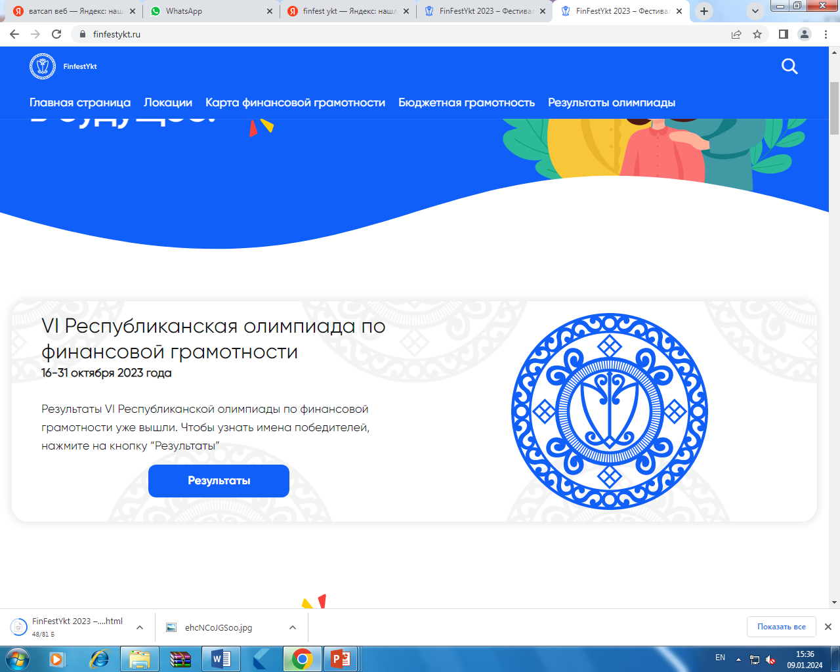
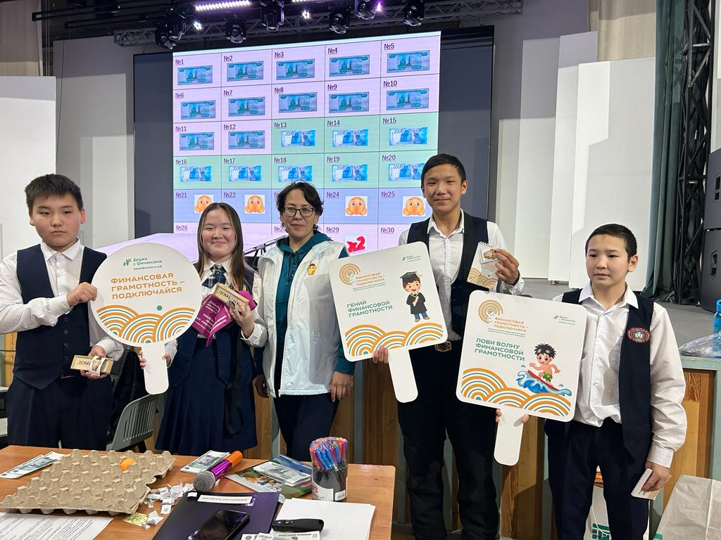



Лучшие практики волонтерского центра финансового просвещения
Проект «Фестиваль финансовой грамотности «Семья – Инвестиции в будущее!»;
Проект «Бюджетная грамотность» на сайте Фестиваля финансовой грамотности «Семья – Инвестиции в будущее!» www.finfestykt.ru;
Дистанционная республиканская олимпиада по финансовой грамотности
Проект по созданию интерактивной карты муниципальных районов Республики Саха (Якутия) на сайте Фестиваля финансовой грамотности «Семья – Инвестиции в будущее!» с показателями по уровню финансовой грамотности, внедрению финансовой грамотности в образовательный процесс, количество участников мероприятий и другие важные показатели;
Проект по созданию для населения социальных видеороликов «Осторожно, мошенники!» на якутском языке;
Создание подкастов по финансовой грамотности «Иьит, сэргээ, туьан».

Slide 10


Охват населения мероприятиями центра составил около 76722 человек
128 мероприятий (в месяц – 14 мероприятий)
для школьников – 34
для населения - 66
для педагогов -5
для пенсионеров -12

Slide 11
Наши партнеры
Ассоциация развития финансовой грамотности (АРФГ, г. Москва)
Министерство финансов Республики Саха (Якутия)
Министерство образования и науки Республики Саха (Якутия)
Отделение – Национальный банк по Республике Саха (Якутия) ДГУ ЦБ РФ другие финансовые и общественные структуры.
Финансовая поддержка консультационная помощь экспертная оценка информационная помощь обучение волонтеров развитие и масштабирование проектов волонтеров.

Slide 12
Проблемные зоны
Инвестиции, налоговая грамотность, цифровая финансовая грамотность
Работа с детьми-сиротами, лица с ОВЗ и инвалидностью
Защита от кибермошенничества, заемное поведение, долговая нагрузка, защита прав потребителей
Низкая вовлеченность в мероприятия сельского населения

Slide 13


Наши трудности и успехи и успехи
- трудно вовлекать новых волонтеров и удерживать их;
районы республики, относящие к арктической зоне, испытывают трудности в финансовом просвещении населения из-за сложной логистики, труднодоступности отдельных территорий, нестабильности интернета;
при отсутствие опорных пунктов для координации деятельности волонтеров по финансовому просвещению населения в муниципальных образованиях республики.
-научились работать в команде, работать над проектами;
организовывать и проводить мероприятия республиканского масштаба;
знакомство с талантливыми ребятами;
повышение финансовой грамотности.

Slide 14
БЛАГОДАРЮ ЗА ВНИМАНИЕ!

